Slide 1


PENGUJIAN VARIANS DAN MENENTUKAN UKURAN SAMPEL
Here starts the lesson!

Slide 2
KELOMPOK 9
Yasa Arrizky D. 1813021048
Luthfi Azmi Haikal 2013021025
Sekar Arum Kinasih 2013021029
Rahmawati Annisa Putri 2013021045

Slide 3

Table of Contents!
Menguji Varians σ²
Menguji Homogenitas Varians Populasi
Menguji Kesamaan Dua Varians
Menentukan Ukuran Sampel

Slide 4


01
Menguji Varians σ²

Slide 5

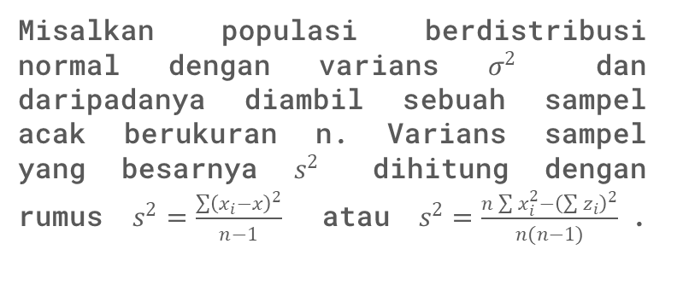
Misalkan populasi berdistribusi normal dengan varians $σ^{2}$ dan daripadanya diambil sebuah sampel acak berukuran n. Varians sampel yang besarnya $s^{2}$ dihitung dengan rumus $s^{2}=\frac{\sum{{\left(x_{i}−x\right)}^{2}}}{n−1}$ atau $s^{2}=\frac{n\sum{x_{i}^{2}−{\left(\sum{z_{i}}\right)}^{2}}}{n(n−1)}$.
Book Title. P52

Slide 6
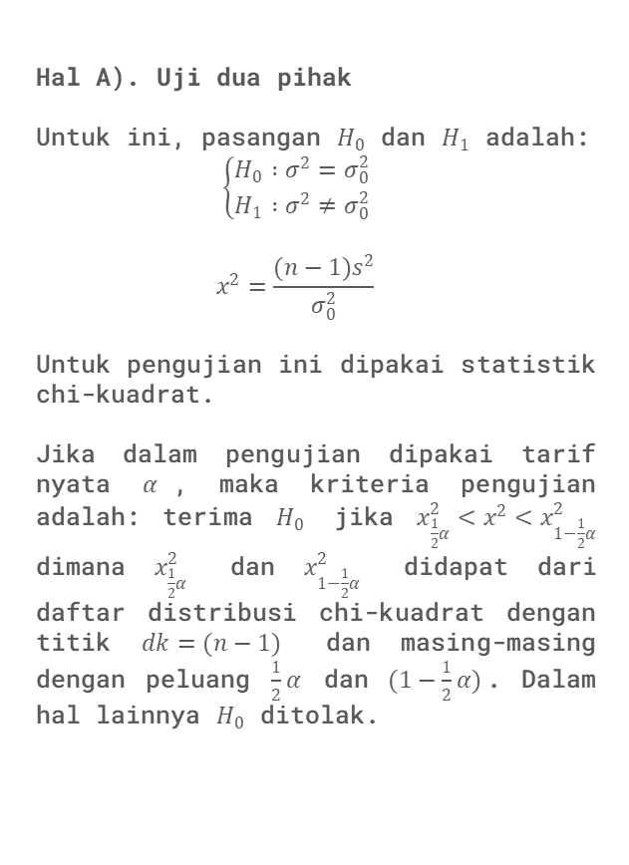
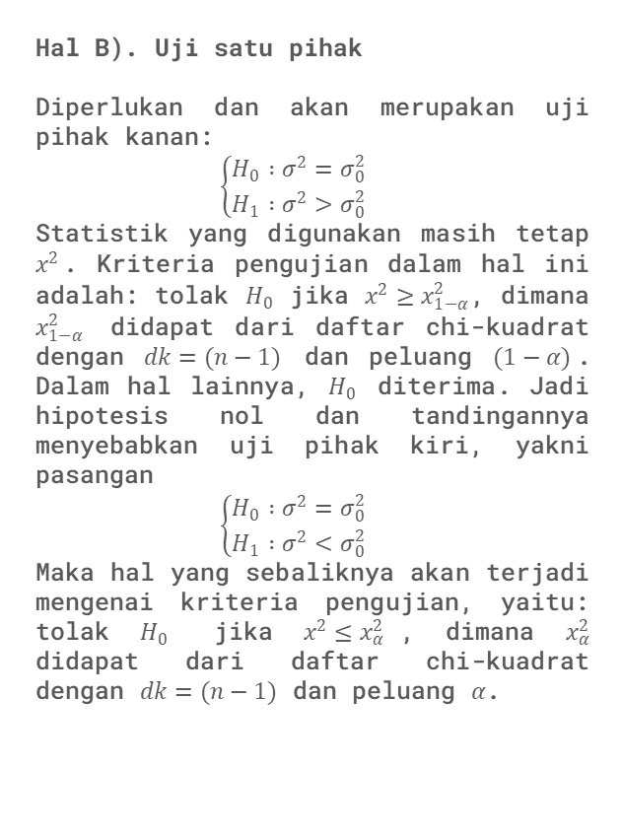
Hal A). Uji dua pihak
Untuk ini, pasangan $H_{0}$ dan $H_{1}$ adalah:
$$\left\{\begin{aligned}H_{0} :σ^{2}=σ_{0}^{2} \\ H_{1} :σ^{2}≠σ_{0}^{2}\end{aligned}\right.$$
$$x^{2}=\frac{(n−1)s^{2}}{σ_{0}^{2}}$$
Untuk pengujian ini dipakai statistik chi-kuadrat.
Jika dalam pengujian dipakai tarif nyata $α$, maka kriteria pengujian adalah: terima $H_{0}$ jika $x_{\frac{1}{2}α}^{2}<x^{2}<x_{1−\frac{1}{2}α}^{2}$ dimana $x_{\frac{1}{2}α}^{2}$ dan $x_{1−\frac{1}{2}α}^{2}$ didapat dari daftar distribusi chi-kuadrat dengan titik $dk=(n−1)$ dan masing-masing dengan peluang $\frac{1}{2}α$ dan $(1−\frac{1}{2}α)$. Dalam hal lainnya $H_{0}$ ditolak.
Hal B). Uji satu pihak
Diperlukan dan akan merupakan uji pihak kanan:
$$\left\{\begin{aligned}H_{0} :σ^{2}=σ_{0}^{2} \\ H_{1} :σ^{2}>σ_{0}^{2}\end{aligned}\right.$$
Statistik yang digunakan masih tetap $x^{2}$. Kriteria pengujian dalam hal ini adalah: tolak $H_{0}$ jika $x^{2}≥x_{1−α}^{2}$, dimana $x_{1−α}^{2}$ didapat dari daftar chi-kuadrat dengan $dk=(n−1)$ dan peluang $(1−α)$. Dalam hal lainnya, $H_{0}$ diterima. Jadi hipotesis nol dan tandingannya menyebabkan uji pihak kiri, yakni pasangan
$$\left\{\begin{aligned}H_{0} :σ^{2}=σ_{0}^{2} \\ H_{1} :σ^{2}<σ_{0}^{2}\end{aligned}\right.$$
Maka hal yang sebaliknya akan terjadi mengenai kriteria pengujian, yaitu: tolak $H_{0}$ jika $x^{2}≤x_{α}^{2}$, dimana $x_{α}^{2}$ didapat dari daftar chi-kuadrat dengan $dk=(n−1)$ dan peluang $α$.
……XII(1)

Slide 7
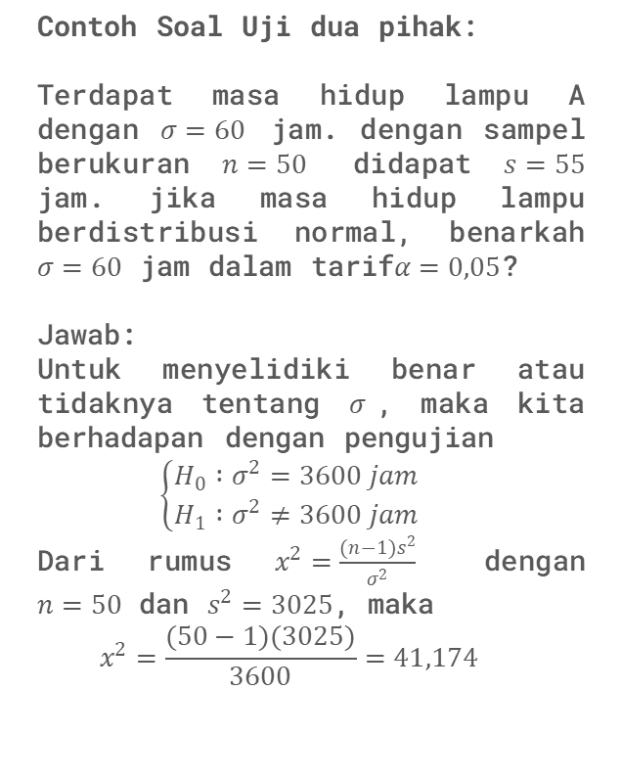
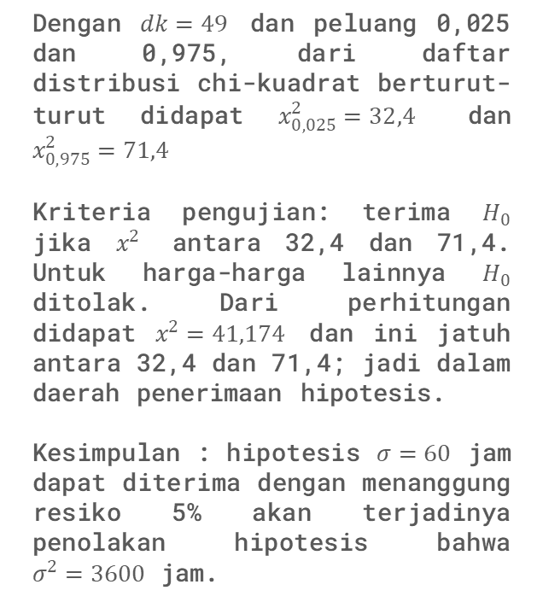
Contoh Soal Uji dua pihak:
Terdapat masa hidup lampu A dengan $σ=60$ jam. dengan sampel berukuran $n=50$ didapat $s=55$ jam. jika masa hidup lampu berdistribusi normal, benarkah $σ=60$ jam dalam tarif$α=0,05$?
Jawab:
Untuk menyelidiki benar atau tidaknya tentang $σ$, maka kita berhadapan dengan pengujian
$$\left\{\begin{aligned}H_{0} :σ^{2}=3600 jam \\ H_{1} :σ^{2}≠3600 jam\end{aligned}\right.$$
Dari rumus $x^{2}=\frac{(n−1)s^{2}}{σ^{2}}$ dengan $n=50$ dan $s^{2}=3025$, maka
$$x^{2}=\frac{(50−1)(3025)}{3600}=41,174$$
Dengan $dk=49$ dan peluang 0,025 dan 0,975, dari daftar distribusi chi-kuadrat berturut-turut didapat $x_{0,025}^{2}=32,4$ dan $x_{0,975}^{2}=71,4$
Kriteria pengujian: terima $H_{0}$ jika $x^{2}$ antara 32,4 dan 71,4. Untuk harga-harga lainnya $H_{0}$ ditolak. Dari perhitungan didapat $x^{2}=41,174$ dan ini jatuh antara 32,4 dan 71,4; jadi dalam daerah penerimaan hipotesis.
Kesimpulan : hipotesis $σ=60$ jam dapat diterima dengan menanggung resiko 5% akan terjadinya penolakan hipotesis bahwa $σ^{2}=3600$ jam.

Slide 8
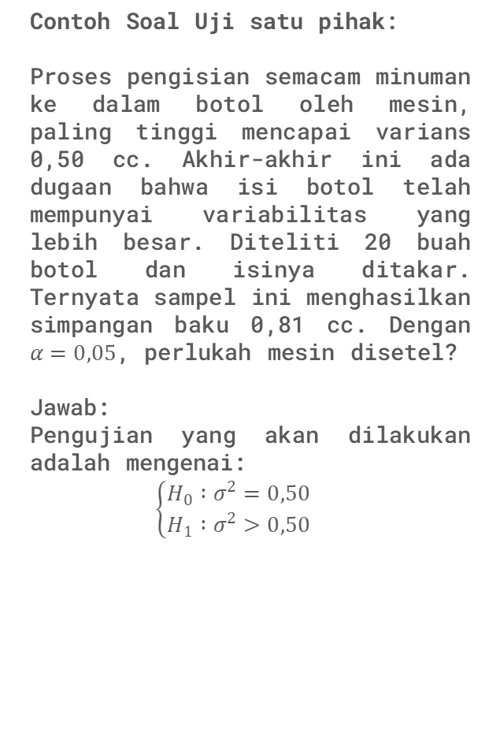
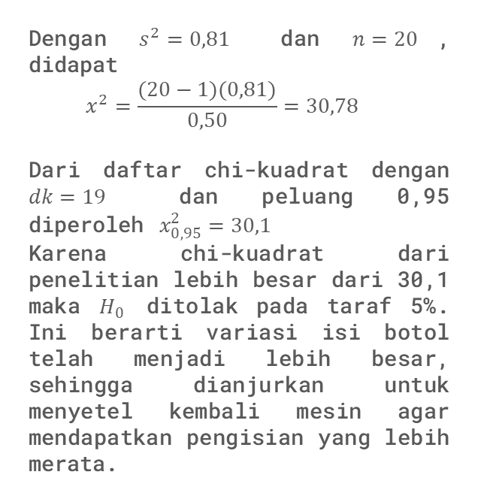
Contoh Soal Uji satu pihak:
Proses pengisian semacam minuman ke dalam botol oleh mesin, paling tinggi mencapai varians 0,50 cc. Akhir-akhir ini ada dugaan bahwa isi botol telah mempunyai variabilitas yang lebih besar. Diteliti 20 buah botol dan isinya ditakar. Ternyata sampel ini menghasilkan simpangan baku 0,81 cc. Dengan $α=0,05$, perlukah mesin disetel?
Jawab:
Pengujian yang akan dilakukan adalah mengenai:
$$\left\{\begin{aligned}H_{0} :σ^{2}=0,50 \\ H_{1} :σ^{2}>0,50\end{aligned}\right.$$
Dengan $s^{2}=0,81$ dan $n=20$, didapat
$$x^{2}=\frac{(20−1)(0,81)}{0,50}=30,78$$
Dari daftar chi-kuadrat dengan $dk=19$ dan peluang 0,95 diperoleh $x_{0,95}^{2}=30,1$
Karena chi-kuadrat dari penelitian lebih besar dari 30,1 maka $H_{0}$ ditolak pada taraf 5%. Ini berarti variasi isi botol telah menjadi lebih besar, sehingga dianjurkan untuk menyetel kembali mesin agar mendapatkan pengisian yang lebih merata.

Slide 9
02
Menguji Kesamaan Dua Varians

Slide 10
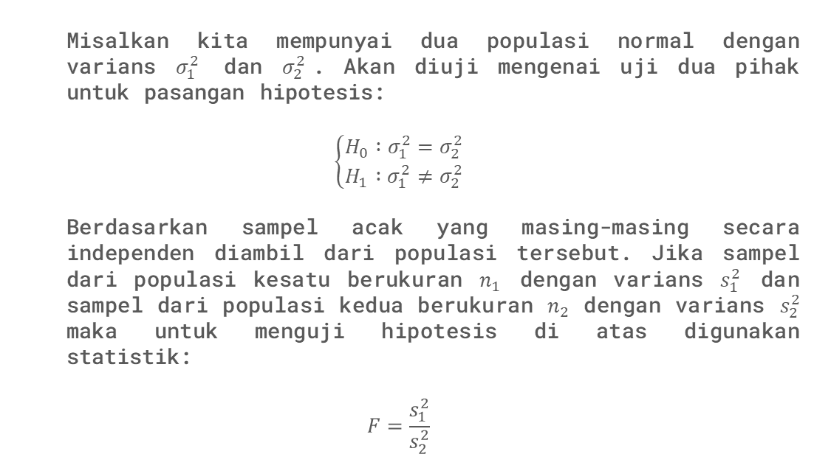
Misalkan kita mempunyai dua populasi normal dengan varians $σ_{1}^{2}$ dan $σ_{2}^{2}$. Akan diuji mengenai uji dua pihak untuk pasangan hipotesis:
$$\left\{\begin{aligned}H_{0} :σ_{1}^{2}=σ_{2}^{2} \\ H_{1} :σ_{1}^{2}≠σ_{2}^{2}\end{aligned}\right.$$
Berdasarkan sampel acak yang masing-masing secara independen diambil dari populasi tersebut. Jika sampel dari populasi kesatu berukuran $n_{1}$ dengan varians $s_{1}^{2}$ dan sampel dari populasi kedua berukuran $n_{2}$ dengan varians $s_{2}^{2}$ maka untuk menguji hipotesis di atas digunakan statistik:
$$F=\frac{s_{1}^{2}}{s_{2}^{2}}$$
……XII(2)

Slide 11
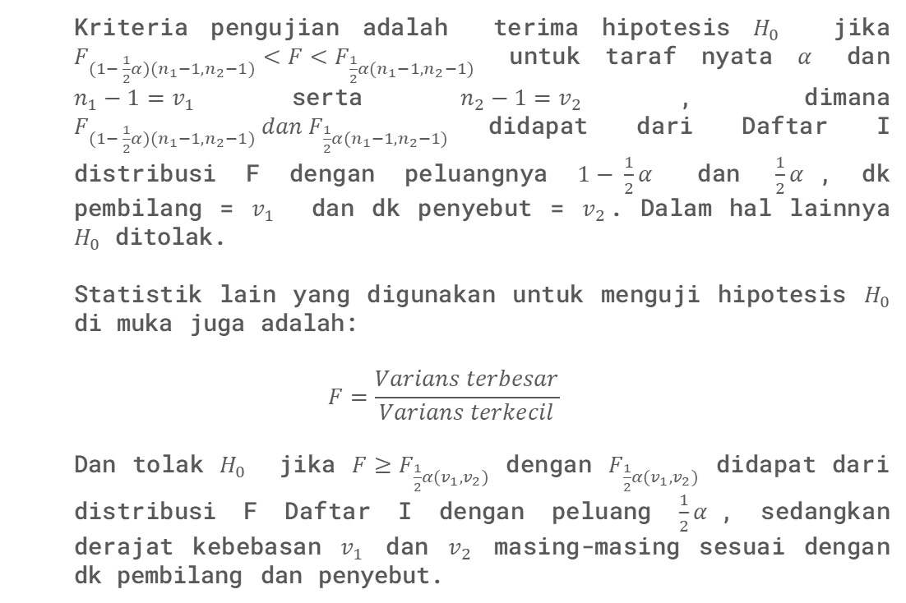
Kriteria pengujian adalah terima hipotesis $H_{0}$ jika $F_{(1− \frac{1}{2}α)(n_{1}−1,n_{2}−1)}<F<F_{\frac{1}{2}α(n_{1}−1,n_{2}−1)}$ untuk taraf nyata $α$ dan $n_{1}−1=v_{1}$serta$n_{2}−1=v_{2}$, dimana $F_{(1− \frac{1}{2}α)(n_{1}−1,n_{2}−1)} dan F_{\frac{1}{2}α(n_{1}−1,n_{2}−1)}$didapat dari Daftar I distribusi F dengan peluangnya $1− \frac{1}{2}α$ dan $\frac{1}{2}α$, dk pembilang = $v_{1}$ dan dk penyebut = $v_{2}$. Dalam hal lainnya $H_{0}$ ditolak.
Statistik lain yang digunakan untuk menguji hipotesis $H_{0}$ di muka juga adalah:
$$F=\frac{Varians terbesar}{Varians terkecil}$$
Dan tolak $H_{0}$ jika $F≥F_{\frac{1}{2}α(v_{1},v_{2})}$ dengan $F_{\frac{1}{2}α(v_{1},v_{2})}$ didapat dari distribusi F Daftar I dengan peluang $\frac{1}{2}α$, sedangkan derajat kebebasan $v_{1}$ dan $v_{2}$ masing-masing sesuai dengan dk pembilang dan penyebut.
……XII(3)

Slide 12
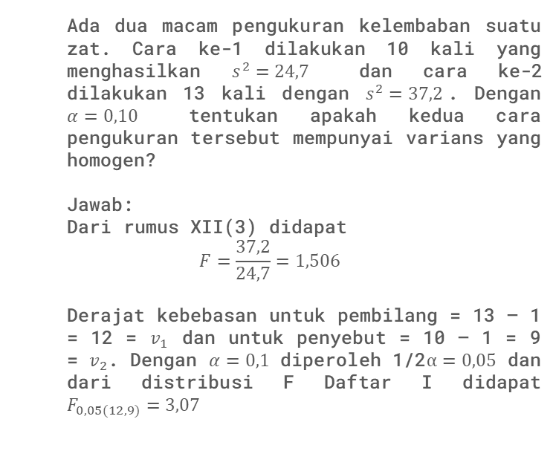
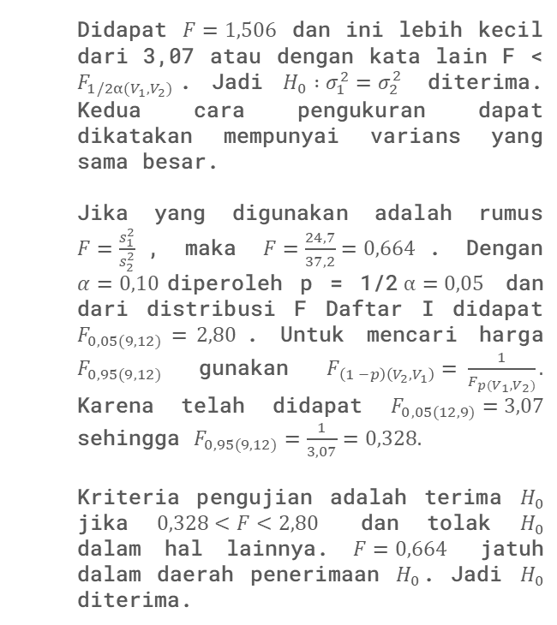
Contoh Soal:
Didapat $F=1,506$ dan ini lebih kecil dari 3,07 atau dengan kata lain F < $F_{1/2α(V_{1},V_{2})}$. Jadi $H_{0} :σ_{1}^{2}=σ_{2}^{2}$ diterima. Kedua cara pengukuran dapat dikatakan mempunyai varians yang sama besar.
Jika yang digunakan adalah rumus $F=\frac{s_{1}^{2}}{s_{2}^{2}}$, maka $F=\frac{24,7}{37,2}=0,664$. Dengan $α=0,10$diperoleh p = 1/2$α=0,05$ dan dari distribusi F Daftar I didapat $F_{0,05(9,12)}$=$2,80$. Untuk mencari harga $F_{0,95(9,12)}$gunakan$F_{\left(1 −p\right)\left(V_{2},V_{1}\right)}= \frac{1}{F_{p(V_{1},V_{2})}}.$ Karena telah didapat $F_{0,05(12,9)}=3,07$ sehingga $F_{0,95(9,12)}=\frac{1}{3,07}=0,328.$
Kriteria pengujian adalah terima $H_{0}$ jika $0,328<F<2,80$ dan tolak $H_{0}$ dalam hal lainnya. $F=0,664$ jatuh dalam daerah penerimaan $H_{0}$. Jadi $H_{0}$ diterima.
Ada dua macam pengukuran kelembaban suatu zat. Cara ke-1 dilakukan 10 kali yang menghasilkan $s^{2}=24,7$ dan cara ke-2 dilakukan 13 kali dengan $s^{2}=37,2$. Dengan $α=0,10$ tentukan apakah kedua cara pengukuran tersebut mempunyai varians yang homogen?
Jawab:
Dari rumus XII(3) didapat
$$F=\frac{37,2}{24,7}=1,506$$
Derajat kebebasan untuk pembilang = 13 – 1 = 12 = $v_{1}$ dan untuk penyebut = 10 – 1 = 9 = $v_{2}$. Dengan $α=0,1$ diperoleh 1/2$α=0,05$ dan dari distribusi F Daftar I didapat $F_{0,05(12,9)}=3,07$

Slide 13
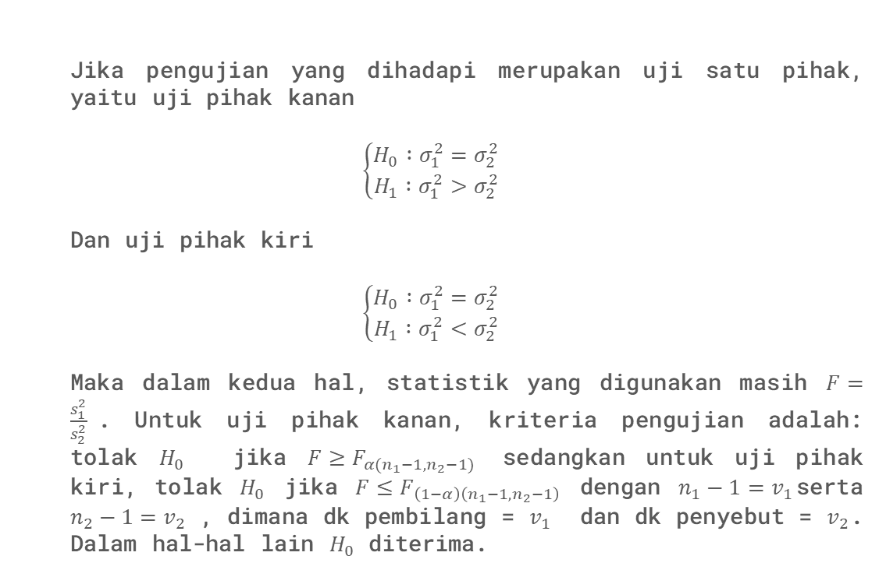
Jika pengujian yang dihadapi merupakan uji satu pihak, yaitu uji pihak kanan
$$\left\{\begin{aligned}H_{0} :σ_{1}^{2}=σ_{2}^{2} \\ H_{1} :σ_{1}^{2}>σ_{2}^{2}\end{aligned}\right.$$
Dan uji pihak kiri
$$\left\{\begin{aligned}H_{0} :σ_{1}^{2}=σ_{2}^{2} \\ H_{1} :σ_{1}^{2}<σ_{2}^{2}\end{aligned}\right.$$
Maka dalam kedua hal, statistik yang digunakan masih $F=\frac{s_{1}^{2}}{s_{2}^{2}}$. Untuk uji pihak kanan, kriteria pengujian adalah: tolak $H_{0}$ jika $F≥F_{α(n_{1}−1,n_{2}−1)}$ sedangkan untuk uji pihak kiri, tolak $H_{0}$ jika $F≤F_{\left(1−α\right)\left(n_{1}−1,n_{2}−1\right)}$ dengan $n_{1}−1=v_{1}$serta $n_{2}−1=v_{2}$ , dimana dk pembilang = $v_{1}$ dan dk penyebut = $v_{2}$. Dalam hal-hal lain $H_{0}$ diterima.

Slide 14
03
Menguji Homogenitas Varians Populasi

Slide 15
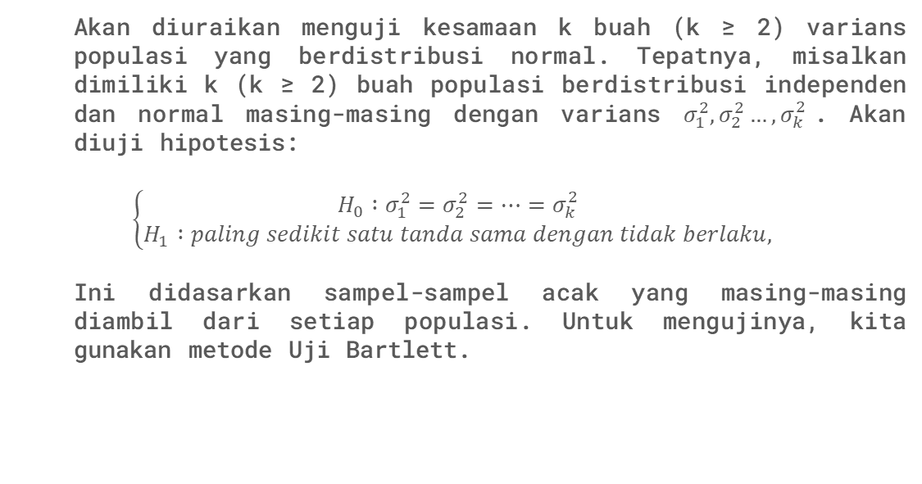
Akan diuraikan menguji kesamaan k buah (k ≥ 2) varians populasi yang berdistribusi normal. Tepatnya, misalkan dimiliki k (k ≥ 2) buah populasi berdistribusi independen dan normal masing-masing dengan varians $σ_{1}^{2},σ_{2}^{2}…,σ_{k}^{2}$. Akan diuji hipotesis:
$$\left\{\begin{aligned}H_{0} :σ_{1}^{2}=σ_{2}^{2}=…=σ_{k}^{2} \\ H_{1} :paling sedikit satu tanda sama dengan tidak berlaku,\end{aligned}\right.$$
Ini didasarkan sampel-sampel acak yang masing-masing diambil dari setiap populasi. Untuk mengujinya, kita gunakan metode Uji Bartlett.

Slide 16
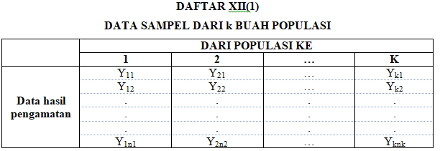

Misalkan masing-masing sampel berukuran n₁, n₂, …, n_{k} dengan data Y_{ij} (I = 1, 2, …, k dan j = 1, 2, …, n_{k}) dan hasil pengamatan telah disusun seperti dalam Daftar XII(1). Selanjutnya dari sampel-sampel itu hitung variansnya masing-masing ialah $s_{1}^{2}, s_{2}^{2}, …, s_{n}^{2}$.

Slide 17
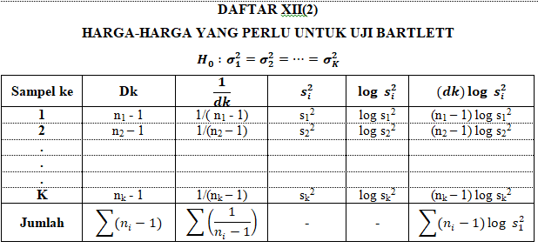
Untuk memudahkan perhitungan, satuan-satuan yang diperlukan untuk uji Bartlett lebih baik disusun dalam sebuah daftar seperti dalam Daftar XII(2).

Slide 18
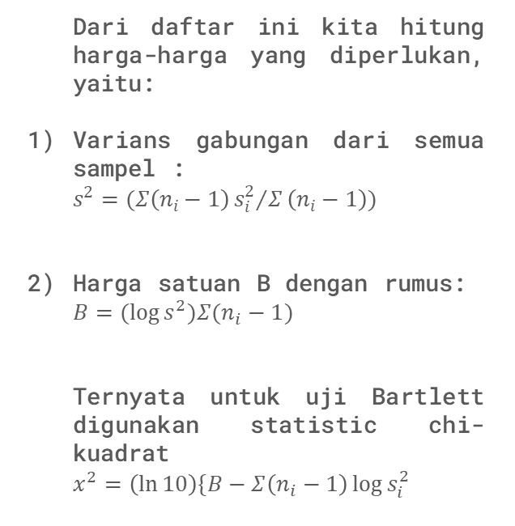
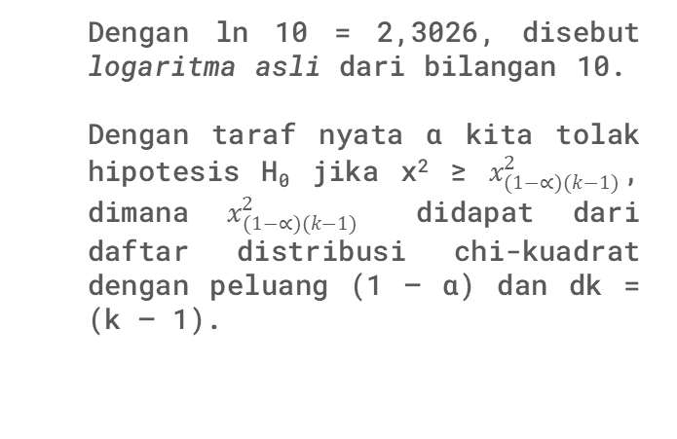
Dari daftar ini kita hitung harga-harga yang diperlukan, yaitu:
Varians gabungan dari semua sampel :
$$s^{2}=(Σ\left(n_{i}−1\right){s_{i}^{2}}/Σ\left(n_{i}−1\right))$$
Harga satuan B dengan rumus:
$$B=(\log{s^{2}})Σ(n_{i}−1)$$
Ternyata untuk uji Bartlett digunakan statistic chi-kuadrat
$$x^{2}=\left(\ln{10}\right)\{B−Σ\left(n_{i}−1\right)\log{s_{i}^{2}}$$
Dengan ln 10 = 2,3026, disebut logaritma asli dari bilangan 10.
Dengan taraf nyata α kita tolak hipotesis H₀ jika x² ≥ $x_{(1−∝)(k−1)}^{2}$, dimana $x_{(1−∝)(k−1)}^{2}$ didapat dari daftar distribusi chi-kuadrat dengan peluang (1 – α) dan dk = (k – 1).
……XII(4)
……XII(5)
……XII(6)

Slide 19
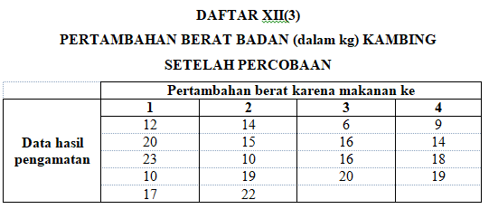
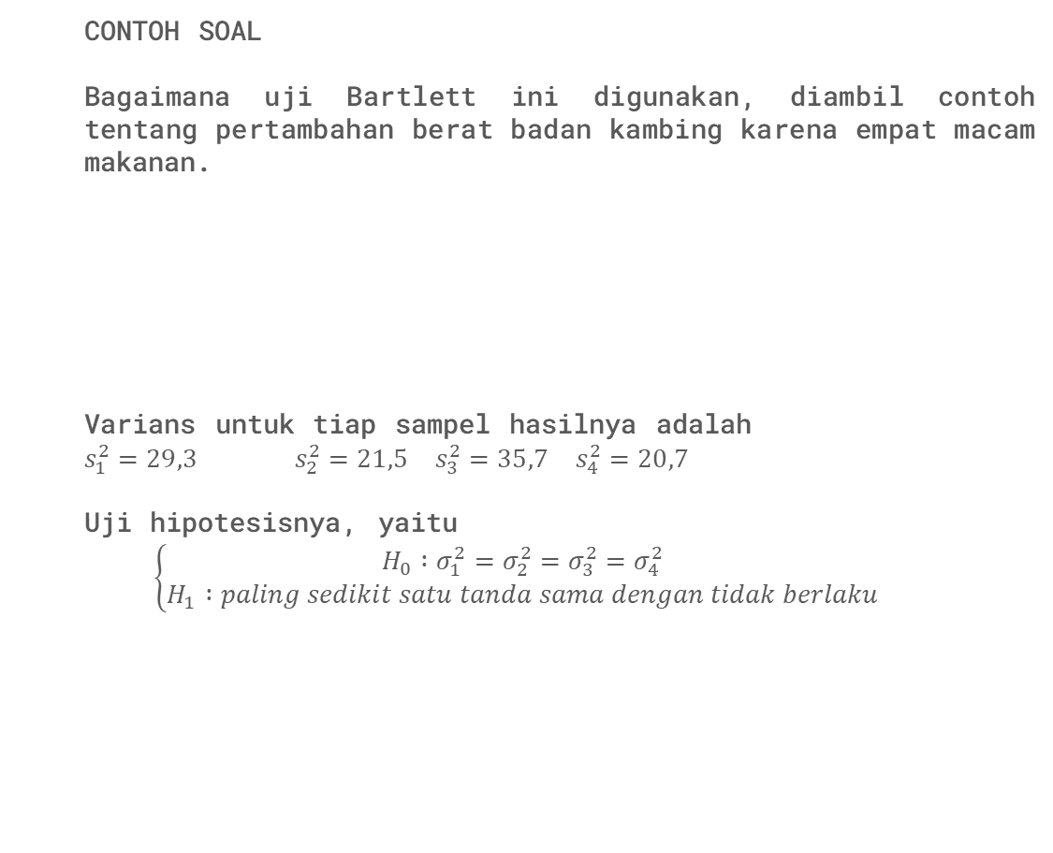
CONTOH SOAL
Bagaimana uji Bartlett ini digunakan, diambil contoh tentang pertambahan berat badan kambing karena empat macam makanan.
Varians untuk tiap sampel hasilnya adalah
$s_{1}^{2}=29,3$ $s_{2}^{2}=21,5$ $s_{3}^{2}=35,7$ $s_{4}^{2}=20,7$
Uji hipotesisnya, yaitu
$$\left\{\begin{aligned}H_{0} :σ_{1}^{2}=σ_{2}^{2}=σ_{3}^{2}=σ_{4}^{2} \\ H_{1} :paling sedikit satu tanda sama dengan tidak berlaku\end{aligned}\right.$$

Slide 20
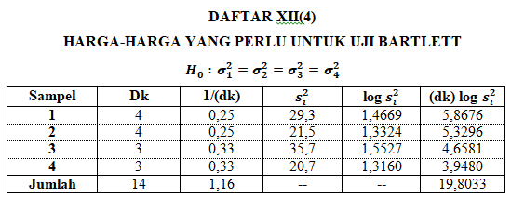
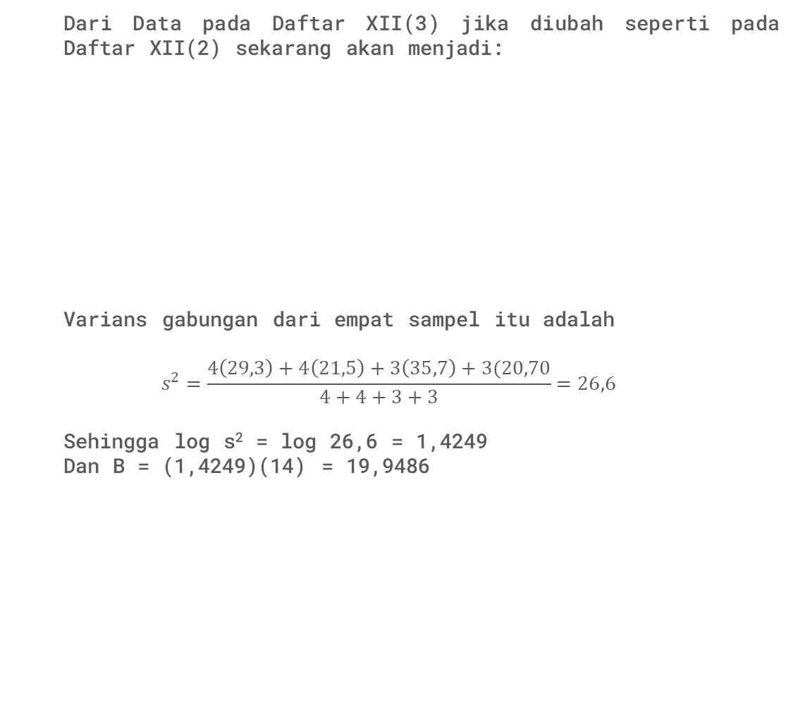
Dari Data pada Daftar XII(3) jika diubah seperti pada Daftar XII(2) sekarang akan menjadi:
Varians gabungan dari empat sampel itu adalah
$$s^{2}=\frac{4\left(29,3\right)+4\left(21,5\right)+3\left(35,7\right)+3(20,70}{4+4+3+3}=26,6$$
Sehingga log s² = log 26,6 = 1,4249
Dan B = (1,4249)(14) = 19,9486

Slide 21
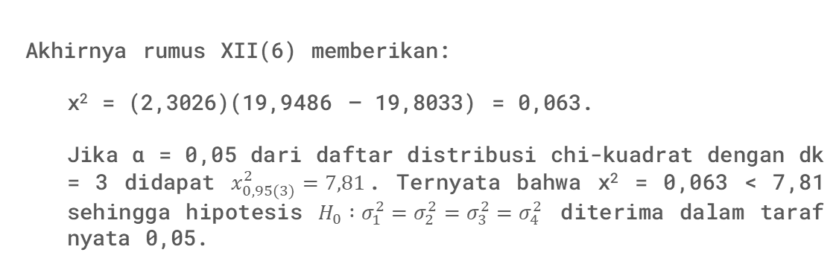
Akhirnya rumus XII(6) memberikan:
x² = (2,3026)(19,9486 – 19,8033) = 0,063.
Jika α = 0,05 dari daftar distribusi chi-kuadrat dengan dk = 3 didapat $x_{0,95(3)}^{2}=7,81$. Ternyata bahwa x² = 0,063 < 7,81 sehingga hipotesis $H_{0} :σ_{1}^{2}=σ_{2}^{2}=σ_{3}^{2}=σ_{4}^{2}$ diterima dalam taraf nyata 0,05.

Slide 22
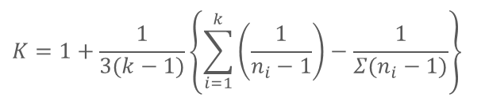
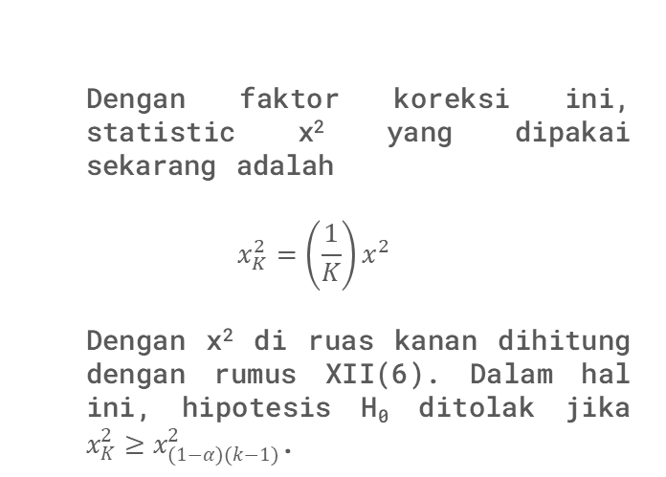
Dengan faktor koreksi ini, statistic x² yang dipakai sekarang adalah
$$x_{K}^{2}=\left(\frac{1}{K}\right)x^{2}$$
Dengan x² di ruas kanan dihitung dengan rumus XII(6). Dalam hal ini, hipotesis H₀ ditolak jika $x_{K}^{2}≥x_{(1−α)(k−1)}^{2}$.
Jika harga x² yang dihitung dengan rumus XII(6) ada di atas harga x² dari daftar dan cukup dekat kepada harga tersebut, biasanya dilakukan koreksi terhadap rumus XII(6) dengan menggunakan faktor koreksi K sebagai berikut:
……XII(8)
$$K=1+\frac{1}{3(k−1)}\left\{\sum_{i=1}^{k}{\left(\frac{1}{n_{i}−1}\right)−\frac{1}{Σ(n_{i}−1)}}\right\}$$
……XII(7)

Slide 23
04
Menentukan Ukuran Sampel

Slide 24
Contoh Soal:
Sebuah sampel acak diperlukan untuk menguji hipotesis H₀ : µ = 50 melawan H₁ : µ ≠ 50 dengan syarat-syarat sebagai berikut:
Peluang menolak H₀ apabila sebenarnya µ = 50 paling tinggi 0,05.
Peluang menerima H₀ apabila sebenarnya µ berbeda dari 50 dengan 5 paling tinggi 0,10
Jika diketahui populasi berdistribusi normal dengan σ = 6, berapa obyek paling sedikit yang perlu diteliti?
Jawab :
Dikatakan pada syarat a) bahwa paling tinggi α = 0,05 sedangkan pada syarat b) dikatakan paling tinggi β = 0,10 terjadi pada µ = 45 dan µ = 55.

Slide 25
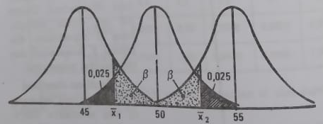
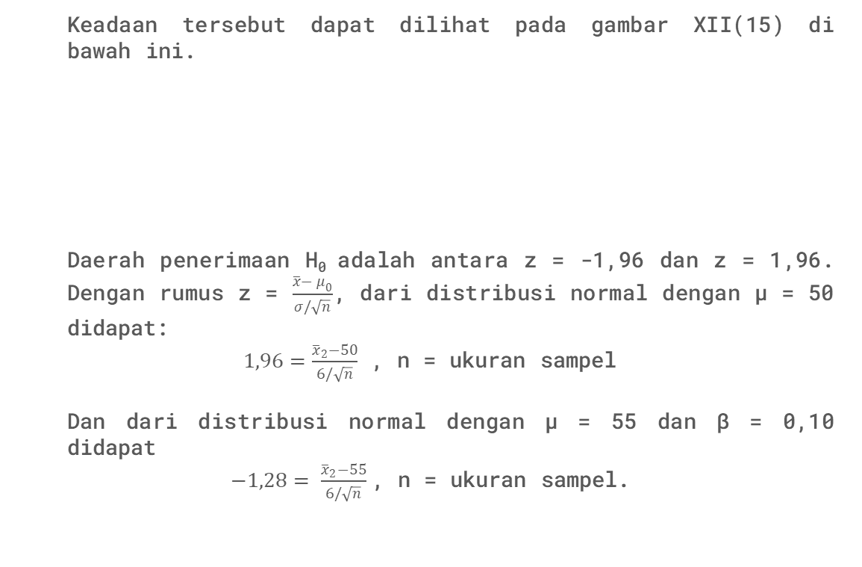
Keadaan tersebut dapat dilihat pada gambar XII(15) di bawah ini.
Daerah penerimaan H₀ adalah antara z = -1,96 dan z = 1,96. Dengan rumus z = $\frac{\overline{x}− μ_{0}}{σ/\sqrt{n}}$, dari distribusi normal dengan µ = 50 didapat:
$1,96=\frac{{\overline{x}}_{2}−50}{6/\sqrt{n}}$ , n = ukuran sampel
Dan dari distribusi normal dengan µ = 55 dan β = 0,10 didapat
$−1,28= \frac{{\overline{x}}_{2}−55}{6/\sqrt{n}}$, n = ukuran sampel.

Slide 26
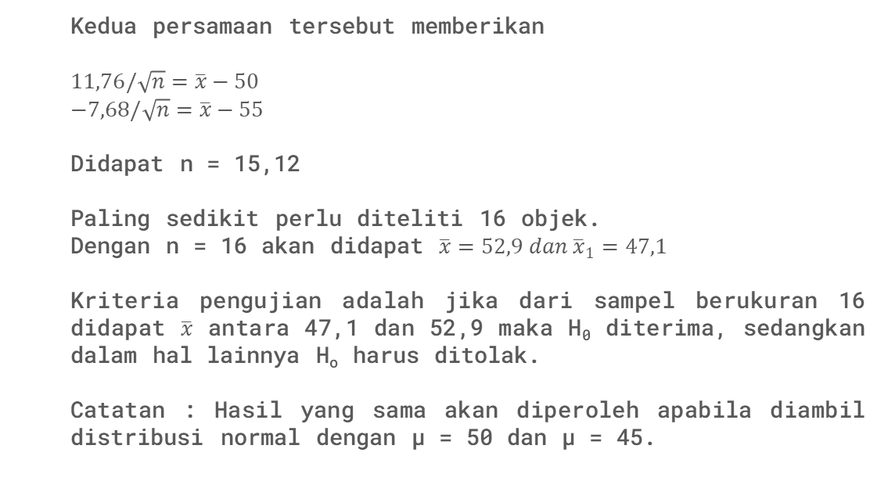
Kedua persamaan tersebut memberikan
$11,76/\sqrt{n}=\overline{x}−50$
$−7,68/\sqrt{n}=\overline{x}−55$
Didapat n = 15,12
Paling sedikit perlu diteliti 16 objek.
Dengan n = 16 akan didapat $\overline{x}=52,9 dan {\overline{x}}_{1}=47,1$
Kriteria pengujian adalah jika dari sampel berukuran 16 didapat $\overline{x}$ antara 47,1 dan 52,9 maka H₀ diterima, sedangkan dalam hal lainnya H_{o­} harus ditolak.
Catatan : Hasil yang sama akan diperoleh apabila diambil distribusi normal dengan µ = 50 dan µ = 45.

Slide 27
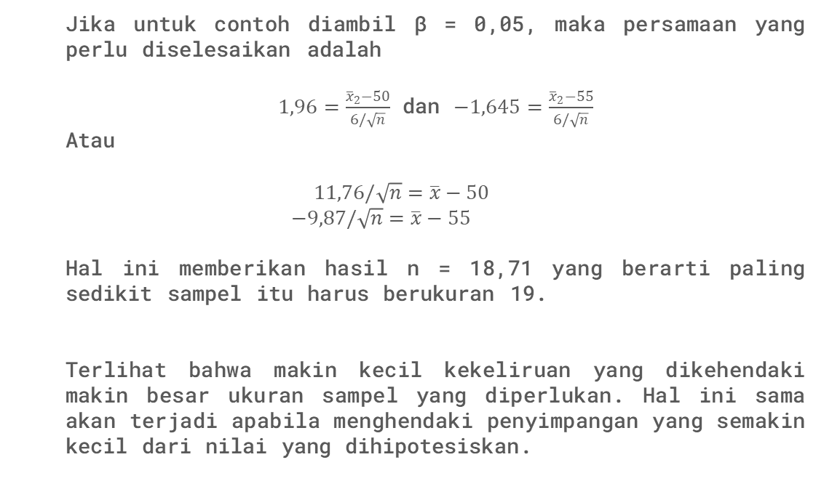
Jika untuk contoh diambil β = 0,05, maka persamaan yang perlu diselesaikan adalah
$1,96=\frac{{\overline{x}}_{2}−50}{6/\sqrt{n}}$ dan $−1,645=\frac{{\overline{x}}_{2}−55}{6/\sqrt{n}}$
Atau
$$11,76/\sqrt{n}=\overline{x}−50$$
$$−9,87/\sqrt{n}=\overline{x}−55$$
Hal ini memberikan hasil n = 18,71 yang berarti paling sedikit sampel itu harus berukuran 19.
Terlihat bahwa makin kecil kekeliruan yang dikehendaki makin besar ukuran sampel yang diperlukan. Hal ini sama akan terjadi apabila menghendaki penyimpangan yang semakin kecil dari nilai yang dihipotesiskan.

Slide 28
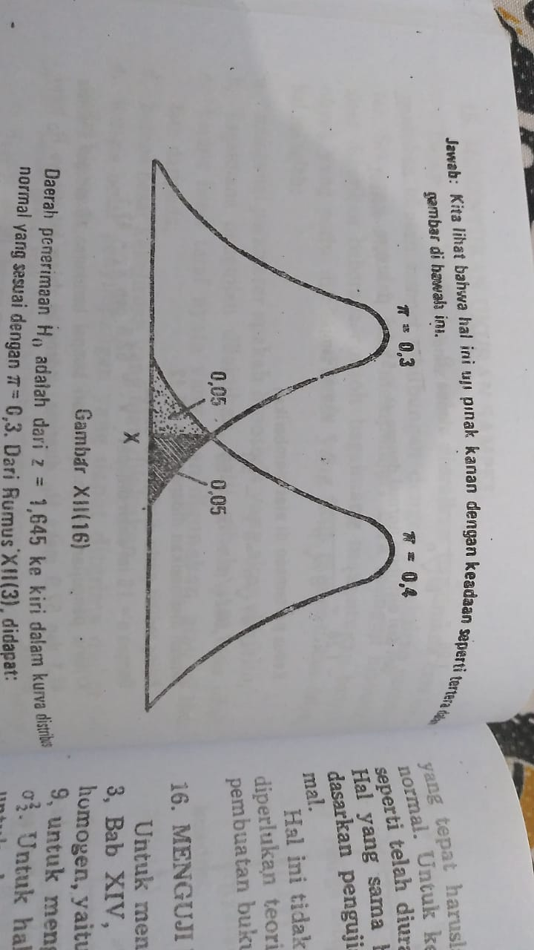
Contoh Soal:
Diduga bahwa paling banyak 30% anggota masyarakat menderita penyakit A. Kita ingin menguji pernyataan ini dengan mengambil α = 0,05 dan β = 0,05 untuk penyimpangan maksimal 10% dari yang dihipotesiskan.
Berapa anggota masyarakat yang harus diteliti?
Jawab:
Kita lihat bahwa hal ini uji pihak kanan dengan keadaan seperti tertera dalam gambar di bawah ini.

Slide 29
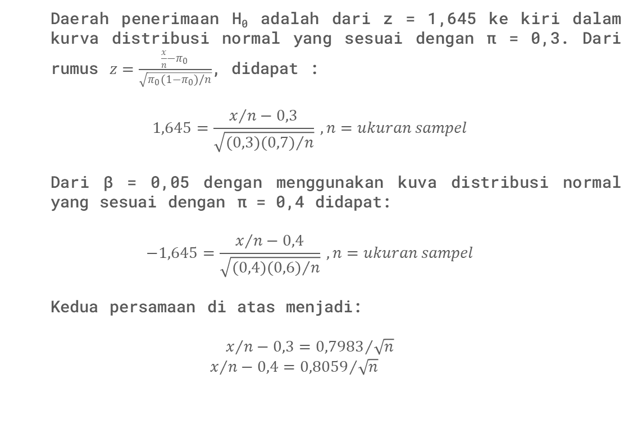
Daerah penerimaan H₀ adalah dari z = 1,645 ke kiri dalam kurva distribusi normal yang sesuai dengan π = 0,3. Dari rumus $z=\frac{\frac{x}{n}−π_{0}}{\sqrt{π_{0}(1−π_{0})/n}}$, didapat :
$$1,645=\frac{x/n−0,3}{\sqrt{{(0,3)(0,7)}/n}} , n=ukuran sampel$$
Dari β = 0,05 dengan menggunakan kuva distribusi normal yang sesuai dengan π = 0,4 didapat:
$$−1,645=\frac{x/n−0,4}{\sqrt{{(0,4)(0,6)}/n}} , n=ukuran sampel$$
Kedua persamaan di atas menjadi:
$$x/n−0,3={0,7983}/{\sqrt{n}}$$
$$x/n−0,4={0,8059}/{\sqrt{n}}$$

Slide 30
Dan didapat n = 257,35. Berarti sampel paling sedikit berukuran 258.
Masukkan n = 258 ke salah satu persamaan di atas didapat x = 90. Jadi, jika dari sampel berukuran n = 258 didapat lebih dari 90 orang menderita penyakit A, maka H_{0­} ditolak. Dalam hal lainnya H₀ diterima.

Slide 31

THANKS!
Do you have any
questions?

